Slide 1

第4章 扩展线性表—— 数组与广义表
数据结构与算法
知识要点
(1) 熟悉多维定长线性表---数组的基本概念，数组的顺序存储、链式存储。多维数组与多维线性表的关系。
(2) 掌握常见特殊数组的压缩存储，了解稀疏矩阵的压缩存储方法。
(3) 熟悉多层推广线性表---广义表的基本概念，初步掌握广义表的连式存储结构。
(4) 了解数组和广义表的应用。
西安交通大学计算机科学与技术系

Slide 2
4.1 扩展线性表---数组*
4.1.1 数组的定义
数组(Array)是由n(n >1)个具有相同数据类型的数据元素a₀，a₂，…，a_{n-1}组成的有序序列，且该有序序列必须存储在一块地址连续的存储单元中。
数组的特点：
(1)数组是一种“均匀”结构，同一数组中各个数据元素必须是同一类型的；
(2)数组是一种随机存取结构，只要给定一组下标，就可以访问与其对应的单元。
(3)数组中的数据元素个数是固定的。一旦定义好了一个数组，其数据元素个数就不得有任何变化。内容可空可变。

Slide 3
4.1.2 数组的基本操作
(1)随机存取操作：GetArrayElement(A，SC₁，SC₂，…，SC_{n})
初始条件：数组A已知，SC₁，SC₂，…，SC_{n}是一组没有越界的下标；
操作结果：通过给定的这组下标，在数组A中存取对应下标的数据元素。
(2)随机修改操作：ModifyArrayElement(A，SC₁，SC₂，…，SC_{n})
初始条件：数组A已知，SC₁，SC₂，…，SC_{n}是一组没有越界的下标；
操作结果：通过给定的这组下标，修改数组A中对应下标的数据元素。
(3)数组初始化：InitialArray(A)
初始条件：无；
操作结果：在数组的维数和维长都合法的情况下，构造一个数组A。

Slide 4
4.1.3 数组的存储结构
静态数组（定义数组）和动态数组（指针数组）
对于下界为0的一个一维数组a[n]，给定第一个数组元素a₀的存储地址是Loc(a₀)，每个数据元素所占的存储单元为k，则任意数据元素a_{i}的存储单元地址：
Loc(a_{i})= Loc(a₀) + i * k (0≤i＜n)
二维数组推广到一般情况：设二维数组的行下标的取值范围为rl到ru，列下标取值范围为cl到cu。
以行序为主序的存储方式，则任意数据元素a_{i,j}的存储单元地址：
Loc(a_{i,j})= Loc(a_{rl,cl}) + ((i – r_{l}) * (cu – c_{l} + 1) + (j – cu)) * k
以列序为主序的存储方式，则任意数据元素a_{i,j}的存储单元地址：
Loc(a_{i,j})= Loc(a_{rl,cl}) + ((j – c_{l}) * (ru - r_{l} + 1) + (i – r_{l})) * k

Slide 5
4.1.4 矩阵的压缩存储
压缩存储是指为多个值相同的矩阵元素分配一个存储空间，值为0的矩阵元素不分配空间的存储方式。
把矩阵元素值相同的或者的0元素分布有一定规律的矩阵，则称之为特殊矩阵。
如果矩阵中的0元素占绝大部分，则称此类矩阵为稀疏矩阵。

Slide 6
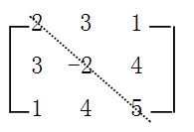
1.特殊矩阵
若n阶方阵A中的数据元素满足下列性质：
a_{i,j} = a_{j,i} （0 ≤ i，j ＜ n）
则称矩阵A为n阶对称矩阵。
假设以一维数组SC[0～n(n+1)/2-1]来存储对阵矩阵A[n][n]，则SC[k]与矩阵元素a_{ij}之间存在着一一对应关系：
k = i*(i+1)/2 + j 当i≥j
k = j*(j+1)/2 + i 当i<=j

Slide 7

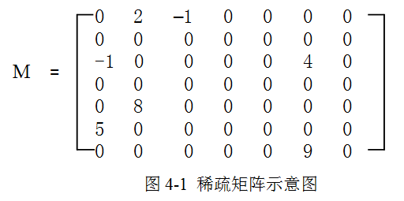
2.稀疏矩阵的压缩存储
假设在n*m的矩阵中，有x个数据元素的值不为0，设
则称Γ为稀疏因子，如果某一矩阵的稀疏因子Γ≤ 0.05时，则称该矩阵为稀疏矩阵(Sparse Matrix)。
图4-1的三元组线性表为：
((0,1,2),(0,2,-1),(2,0,-1),(2,5,4),(4,1,8),(5,0,5),(6,5,9))

Slide 8
4.2 扩展线性表---广义表*
4.2.1广义表的定义及性质
广义表L是由n≥0个元素组成的有穷序列，即：
L = (a_{1,}a_{2,}…,a_{i},…,a_{n})
其中： 1) 广义表中的元素a_{i}要么是原子，要么是广义表。元素a_{i}可以是原子项，也可以是广义表，分别称为广义表L的原子(Atom)和子表。
2) L被称为广义表的名称。
3) 在广义表的定义中，n是广义表的长度
4) 当L非空时，称第一个元素为a₁为L的表头(Head)，其余元素组成的表（a₂，a₃，…，a_{n})为表尾(tail)。
很显然，在广义表的定义中又用到了广义表的概念，所以广义表是一个递归定义。

Slide 9
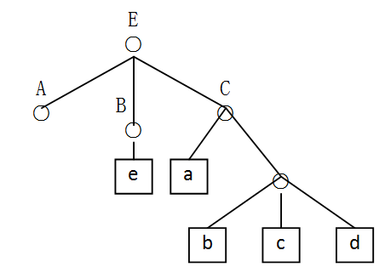
四个重要结论：
（1）层次性。广义表中的元素是不“均匀”的(元素类型不同)，是一个多层次的结构。右图表示的是广义表E,图中○表示广义表，□表示原子。其中○有几层，广义表的深度就为几层。
（2）共享性。如上例中，广义表A、B和C为广义表E的子表，那么，在广义表E中就不必列出子表的值，可以通过广义表的名称来引用。
（3）递归性。如上例中的广义表F可以得知，广义表可以是其本身的一个子表。
（ 4）任何非空广义表的表头可以是原子，也可以是广义表，但其表尾必定是广义表。
A＝()
B＝(e)
C＝(a，(b，c，d))
D＝(A，A，())
E＝(A，B，C)
F＝(a，F)

Slide 10
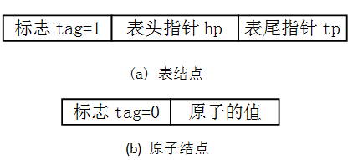
4.2.2 广义表的存储表示
1．广义表的头尾链表存储方式
根据种类不同，广义表中的元素可以分为两类：原子结点和表结点。
表结点可由三个域组成：标识域、指示头结点的指针域和指示尾节点的指针域；
原子结点只需两个域：标识域和值域。

Slide 11
算法4.2：广义表头尾链表存储表示方式的结点类
struct GenListNode { //广义表结点类定义
public:
GenListNode() : utype(0), tlink(NULL), info.ref(0) {} //构造函数
GenListNode(GenListNode<T>& RL) { //复制构造函数
utype = RL.utype; info = RL.info;
}
private:
int utype; //＝0 / 1
union { //联合
T value; //utype=1,存放数值
struct{
GenListNode<T> *hp;
GenListNode<T> *tp;
}ptr;
} info;
};

Slide 12
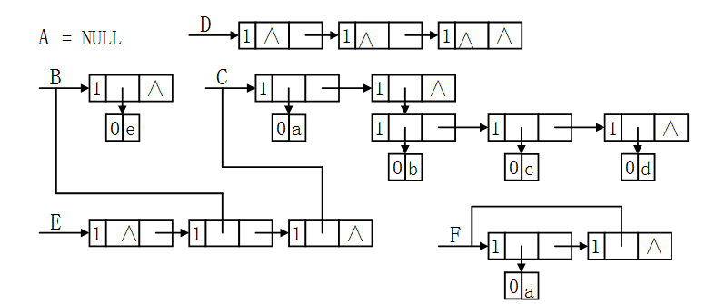
A＝()
B＝(e)
C＝(a，(b，c，d))
D＝(A，A，())
E＝(A，B，C)
F＝(a，F)
图4-9 广义表的存储结构示例

Slide 13
在这种存储结构中有几种情况：
（1）除空表的头指针为空外，对任何非空列表，其头指针均指向广义表表结点，且该结点中的hp指向表头（或为原子结点，或为表结点），tp指向表尾（除非表尾为空，否则必为表结点）；
（2）容易分清列表中原子和子表所在的层次。如在列表D中，原子a和e在同一层次上，而b、c和d在同一层次上且比a和e低一层，B和C是同一层次的子表；
（3）最高层的表结点个数为列表的长度。
以上三个特点在某种程度上给列表的操作带来了方便。
其主要缺点是：表结点过多，容易造成空间浪费。

Slide 14
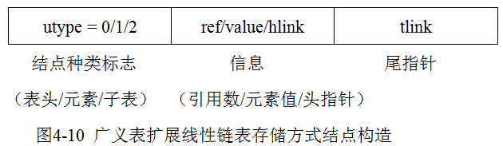
2．广义表的扩展线性链表存储方式
在这种存储结构中，表结点由三个域组成：
（1）标志域utype
它用来标明该结点是什么类型的结点。=0，是广义表专用的附加头结点；=1，是原子结点（为简化讨论，不考虑原子结点数据的不同类型）；=2，是子表结点。
（2）信息域info
不同类型的结点在这个域中存放的内容不同。当utype=0时，该信息域存放引用计数（ref）；当utype=1时，该信息域存放元素数据值（value）；当utype=2时，该信息域存放指向子表表头的指针（hlink）。
（3）尾指针域tlink
当utype=0时，该指针域存放指向该表表头元素结点的指针；
当utype≠0时，该指针域存放同一层下一个表结点的地址。

Slide 15
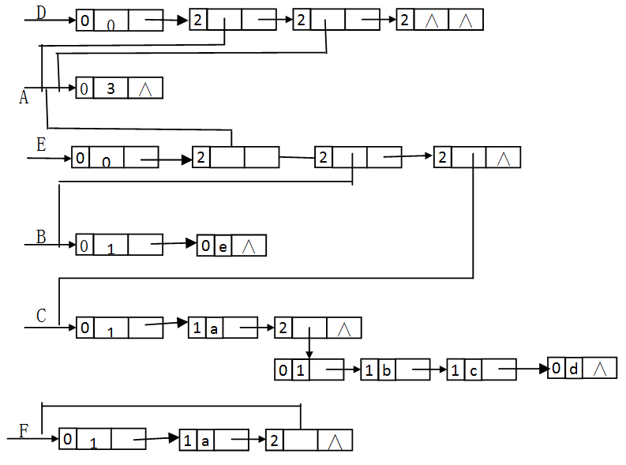
图4-11 带附加头结点的广义表存储表示

Slide 16
存储表有几个特点：
广义表中的所有子表，不论是哪一层的子表，都带有一个附加头结点，空表也不例外。其优点是便于操作。特别是在共享表的情形，如果想要删除表中第一个元素所在结点，且表中不带附加头结点的话，必须检测所有的子表结点，逐一修改可能的指向被删结点的指针。这样修改工作量极大，很容易发生遗漏现象。如果所有子表都带有附加头结点，在删除表中第一个表元素所在结点时，不用修改任何指向该子表的指针。
表中结点的层次分明。所有位于同一层的表元素，在其存储表示中也在同一层。
最高一层的表结点个数(除附加头结点外)即为表的长度。

Slide 17
4.2.3 广义表的递归操作
广义表的主要操作是取表头(GetHead)和取表尾(GetTail)。
（1）广义表的复制算法
任何一个非空的广义表均可分为表头、表尾两个部分。因此，“一对”确定的表头和表尾可唯一地确定一个广义表。这样，复制一个广义表时，只要分别复制它的表头和表尾，然后合成就可以了。其前提是复制和被复制的广义表存在且不是共享表或递归表。

Slide 18
算法4.5：广义表的复制算法
template <class T>
void GenList<T>::Copy(const GenList<T>& R) { //公有函数
first = Copy(R.first); //调用私有函数
};
template <class T>
GenListNode<T>* GenList<T>::Copy(GenListNode<T> *ls) {
//私有函数，复制一个ls 指示的无共享子表的非递归表
GenListNode<T> *q = NULL;
if (ls != NULL) {
q = new GenListNode<T>; //处理当前的结点q
q->utype = ls->utype; //复制结点类型
switch (ls->utype) { //根据utype 传送信息
case 0: q->info.ref = ls->info.ref; break; //附加头结点
case 1: q->info.value = ls->info.value; break; //原子结点
case 2: q->info.hlink = Copy(ls->info.hlink); break; //表结点
}
q->tlink = Copy(ls->tlink); //处理同一层下一结点为头的表
}
return q;
}

Slide 19
算法有三层考虑。首先，如果被复制结点为空，表明被复制广义表为空表，返回为空；其次，被复制结点非空，处理该结点的复制；最后，复制广义表中位于该结点之后的结点。考虑此算法的计算时间。对于空表，所花费的时间为常数值。下面分析非空表。考虑表ls = ((a, b),((c, d),e))，设其中的a,b,c,d,e是字符型数据。

Slide 20
（2）求广义表的长度
在广义表中，同一层次的每个结点是通过tlink指针链接起来的，所以可以把它看作为是由tlink链接起来的单链表。
求广义表的长度就是求单链表的长度
由于单链表的结构也是一种递归结构，即每个结点的指针域均指向一个单链表（称为该结点的后继单链表），它所指向的结点为该单链表的第一个结点（即表头结点），所以求单链表的长度也可以采用递归算法，即若单链表非空的话，其长度等于1加上表头结点的后继单链表长度，若单链表为空，则长度为0，这是递归的终止条件。

Slide 21
算法4.6：求广义表长度的算法
template <class T>
int GenList<T>::Length() {
//共有函数，求当前广义表的长度
return Length(first);
}
template <class T>
int GenList<T>::Length(GenListNode<T> *ls) {
//私有函数，求以ls 为头指针的广义表的长度
if (ls != NULL) return 1+Length(ls->tlink);
else return 0;
}

Slide 22
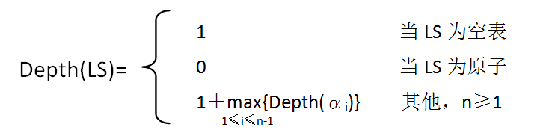
（3）求广义表的深度
广义表的深度定义为广义表中括号的重数。设非空广义表为LS=(α₀,α₁,α₂,...,α_{n-1})，其中，每个αi（0≤i≤n-1）或者是原子，或者是子表。这样，求LS的深度可分解为n个子问题，每个子问题为求αi 的深度。
若αi 是原子，则αi 的深度为0（没有括号）；若αi 是子表，则可继续对αi 进行分解、求解。而LS的深度为各的深度的最大值加1。空表也是广义表，其深度为1。由此可知，求广义表深度的递归过程有两个递归结束条件：原子和空表。只要能够求得各个αi 的深度，就能求得广义表LS的深度。因此，求广义表LS=(α₀,α₁,α₂,…,α_{n-1})深度Depth(LS)的递归定义为：

Slide 23
算法4.7：求广义表深度的算法
template <class T>
int GenList<T>::depth() { //公有函数：计算一个非递归表的深度
return depth(first);
}
template <class T>
int GenList<T>::depth(GenListNode<T> *ls) { //私有函数：计算非递归广义表深度
if (ls->tlink == NULL) return 1; // ls->tlink ==NULL, 空表，深度为1
GenListNode<T> *temp = ls->tlink; int m = 0, n;
while (temp != NULL) { // temp 在广义表顶层横扫
if (temp->utype == 2) { //扫描到的结点utype 为表结点时,
n = depth(temp->info.hlink); //计算以该结点为头的广义表深度
if (m < n) m = n; //取最大深度
}
temp = temp->tlink;
}
return m+1; //返回深度
};

Slide 24
广义表D(B(a,b),C(u,(x,y,z)),A())，链表结构：

